Slide 1
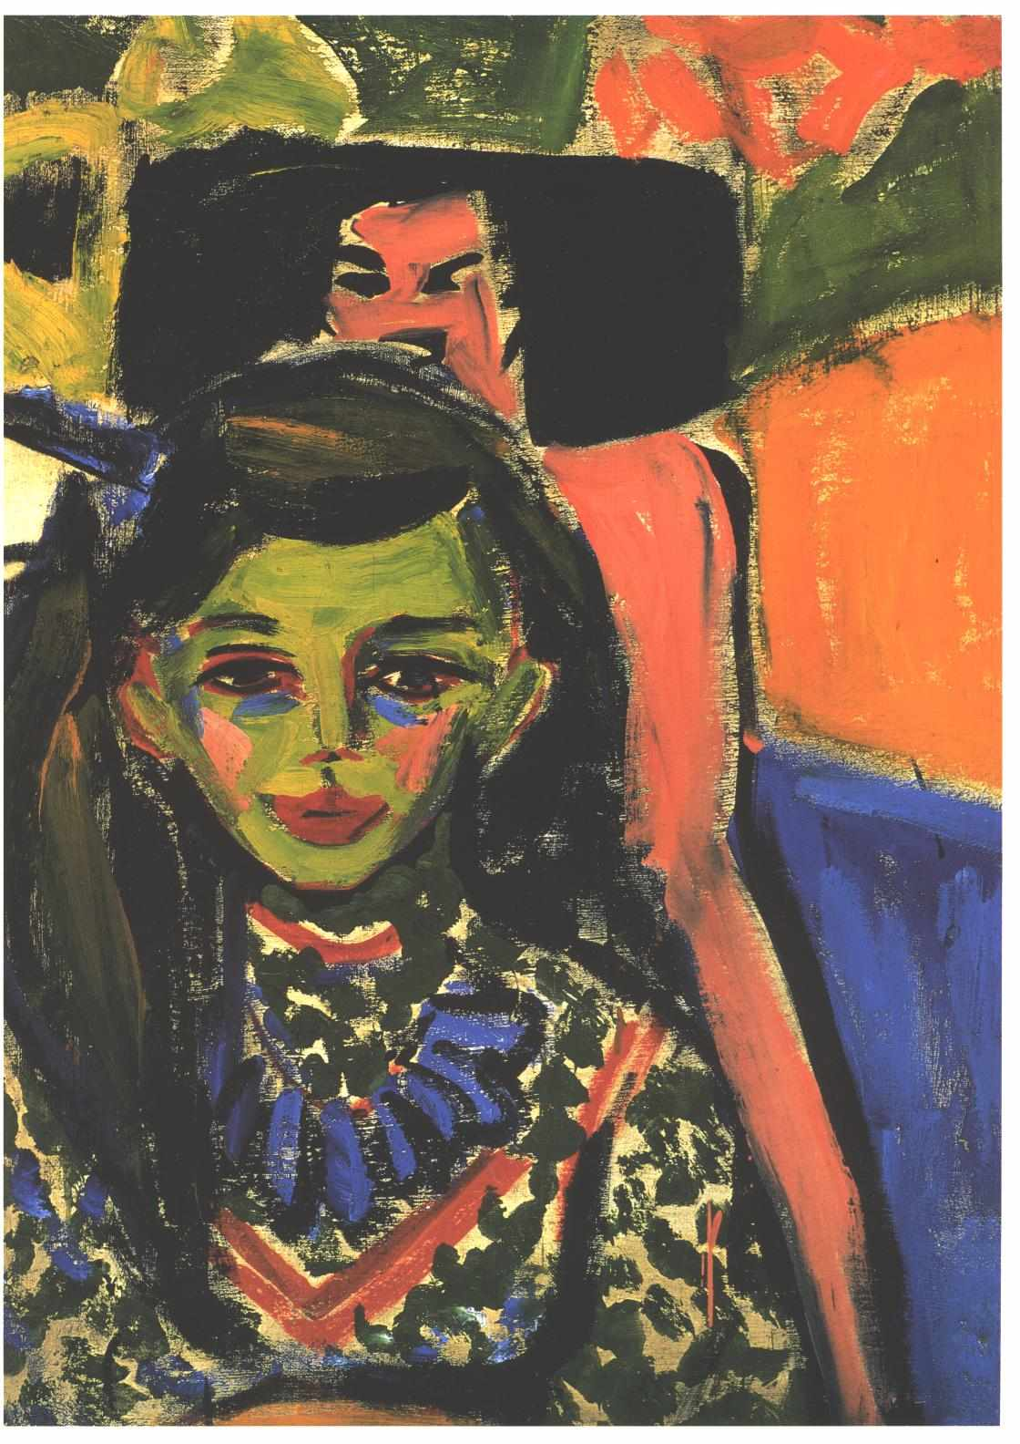
Expresionismo
El expresionismo fue un movimiento cultural surgido en Alemania a principios del siglo XX, que tuvo plasmación en un gran número de campos: artes plásticas, literatura, música, cine, teatro, danza, fotografía, etc. Su primera manifestación fue en el terreno de la pintura, coincidiendo en el tiempo con la aparición delfauvismo francés, hecho que convirtió a ambos movimientos artísticos en los primeros exponentes de las llamadas “vanguardias históricas”. Más que un estilo con características propias comunes fue un movimiento heterogéneo, una actitud y una forma de entender el arte que aglutinó a diversos artistas de tendencias muy diversas y diferente formación y nivel intelectual. Surgido como reacción al impresionismo, frente al naturalismo y el carácter positivista de este movimiento de finales del siglo XIX los expresionistas defendían un arte más personal e intuitivo, donde predominase la visión interior del artista –la “expresión”– frente a la plasmación de la realidad –la “impresión”–.

Slide 2
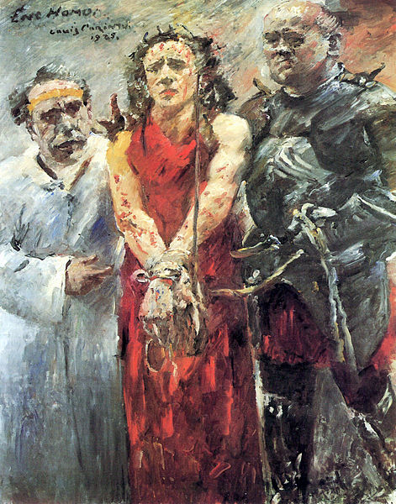
Definición
La transición del siglo XIX al XX comportó numerosos cambios políticos, sociales y culturales. Por una parte, el auge político y económico de la burguesía, que vivió en las últimas décadas del siglo XIX (la Belle Époque) un momento de gran esplendor, reflejado en el modernismo, movimiento artístico puesto al servicio del lujo y la ostentación desplegados por la nueva clase dirigente. Sin embargo, los procesos revolucionarios efectuados desde la Revolución francesa (el último, en 1871, la fracasada Comuna de París) y el temor a que se repitiesen llevaron a las clases políticas a hacer una serie de concesiones, como las reformas laborales, los seguros sociales y la enseñanza básica obligatoria. Así, el descenso del analfabetismo comportó un aumento de los medios de comunicación y una mayor difusión de los fenómenos culturales, que adquirieron mayor alcance y mayor rapidez de difusión, surgiendo la “cultura de masas”.
Por otro lado, los avances técnicos, especialmente en el terreno del arte la aparición de la fotografía y elcine, llevaron al artista a plantearse la función de su trabajo, que ya no consistía en imitar a la realidad, pues las nuevas técnicas lo hacían de forma más objetiva, fácil y reproducible. Igualmente, las nuevas teorías científicas llevaron a los artistas a cuestionarse la objetividad del mundo que percibimos: la teoría de la relatividad de Einstein, el psicoanálisis de Freud y la subjetividad del tiempo de Bergson provocaron que el artista se alejase cada vez más de la realidad. Así, la búsqueda de nuevos lenguajes artísticos y nuevas formas de expresión comportó la aparición de los movimientos de vanguardia, que supusieron una nueva relación del artista con el espectador: los artistas vanguardistas buscaban integrar el arte con la vida, con la sociedad, hacer de su obra una expresión del inconsciente colectivo de la sociedad que representa. A la vez, la interacción con el espectador provoca que éste se involucre en la percepción y comprensión de la obra, así como en su difusión y mercantilización, factor que llevará a un mayor auge de las galerías de arte y de losmuseos.

Slide 3
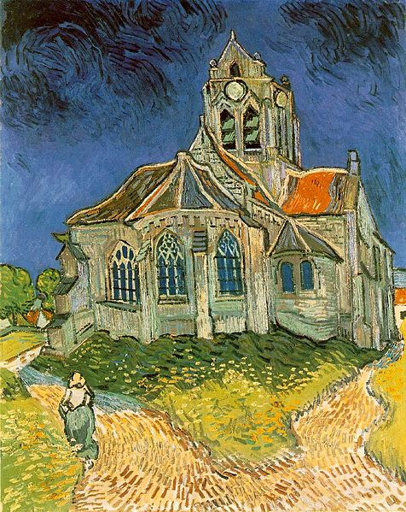
Orígenes e influencias
Aunque se conoce principalmente por expresionismo al movimiento artístico desarrollado en Alemania a principios del siglo XX, muchos historiadores y críticos de arte también emplean este término de forma más genérica para describir el estilo de gran variedad de artistas a lo largo de toda la Historia. Entendido como la deformación de la realidad para buscar una expresión más emocional y subjetiva de la naturaleza y del ser humano, el expresionismo es pues extrapolable a cualquier época y espacio geográfico. Así, a menudo se ha calificado de expresionista la obra de diversos autores como El Bosco, Matthias Grünewald, Quentin Metsys, Pieter Brueghel el Viejo, El Greco, Francisco de Goya, Honoré Daumier, etc.

